Slide 1
Headway pre- intermediate
المرحلة الثانية/ قسم التاريخ
المادة: اللغة الانكليزية
استاذة المادة: م.م اية فليح حسن

Slide 3
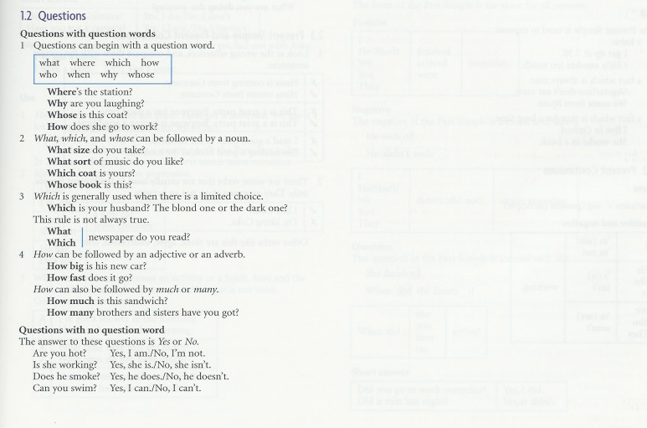

Slide 5
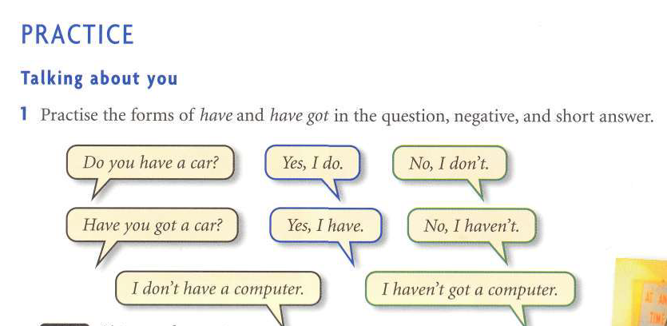

Slide 6
